Slide 1


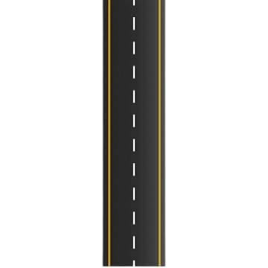



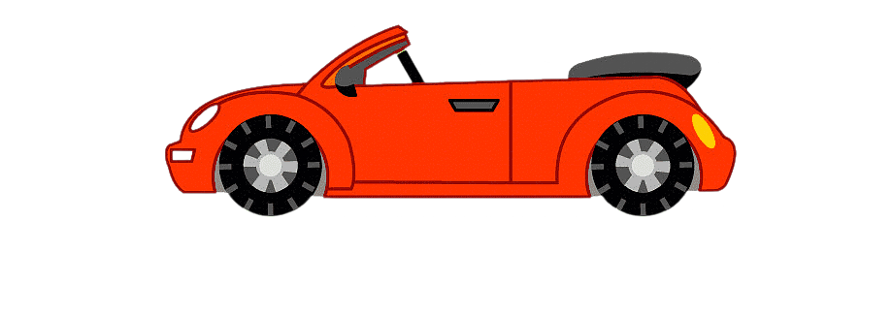

ЛІХТАР
ЛЯЛЬКА
ЛІТАК
ЛИМОН
ДЯТЕЛ
ЛАМПА
ЛАПКА
ЛИСТ
ЛІТО
ЛАМПА

